Slide 1
Соседи Солнца.
Учитель географии МБОУ СОШ№50 Ташкинова О.В.

Slide 2
Установите соответствие:
1.Уильям Гершель а)написал книгу «Об
обращениях небесных сфер»
2.Галилео Галилей б)сделал вывод о
существовании звёздных систем
3.Джордано Бруно в)распространял учения
Коперника
4.Николай Коперник г)создал новую модель
Вселенной

Slide 3
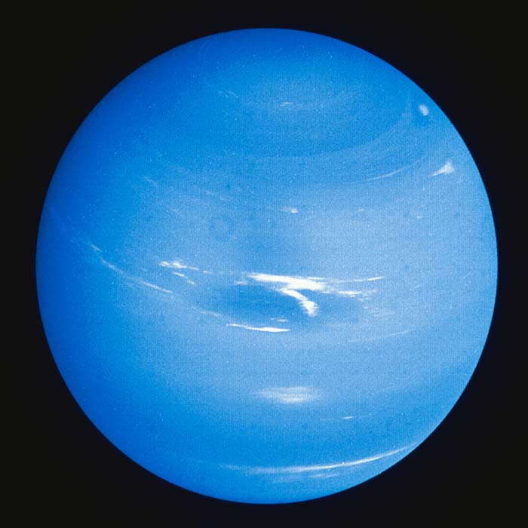
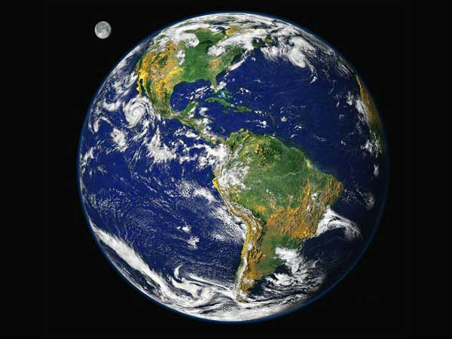
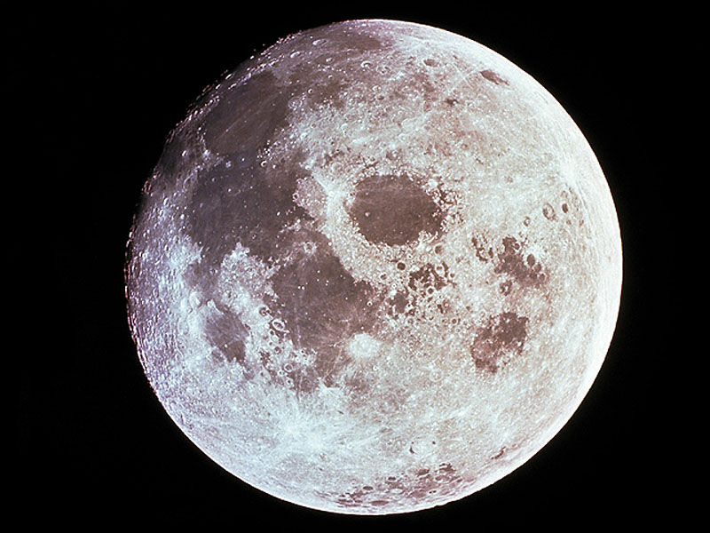
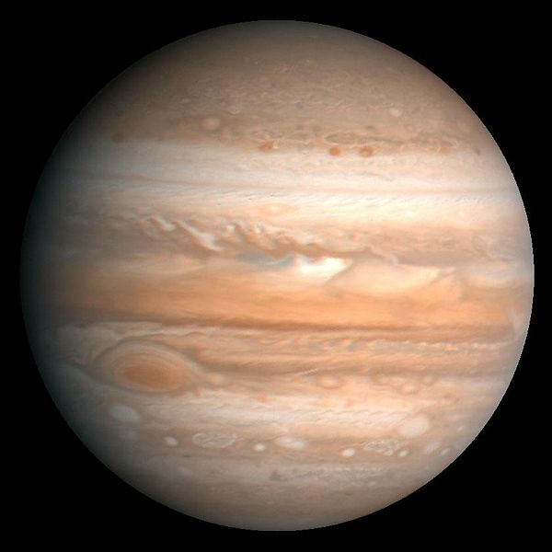
«Четвёртый лишний»
1. география, история, биология, экология
2. Галилей, Бруно, Магеллан, Коперник
3. реки, горы, почвы, растения
4. Земля, Нептун, Луна, Юпитер

Slide 4
Группы планет:
1.Меркурий, Венера, Земля, Марс-
планеты земной группы.
2. Юпитер, Сатурн, Уран, Нептун-
планеты-гиганты.

Slide 5
Домашнее задание.
Учить § 10.
Ответить на вопросы после § 10
Творческое задание (по желанию)
-Рисунок планеты
- Кроссворд на тему: «Планеты»

Slide 6
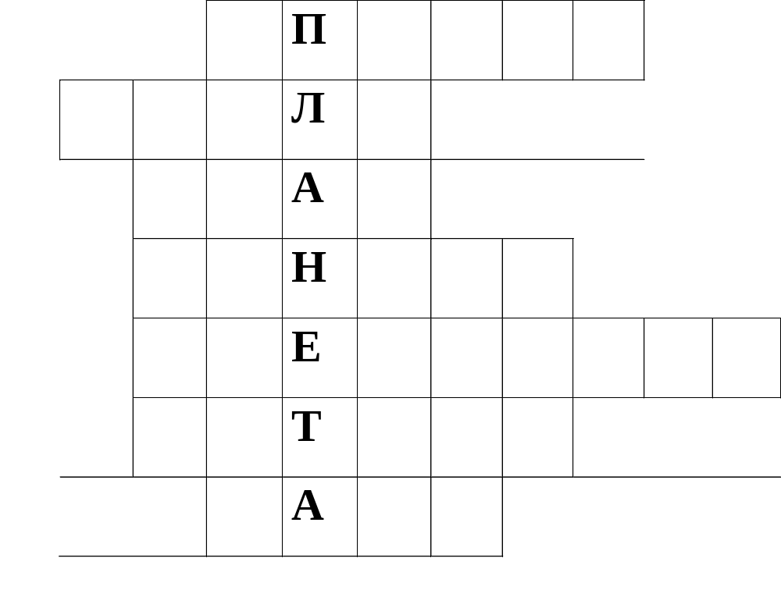
Пример кроссворда

Slide 7
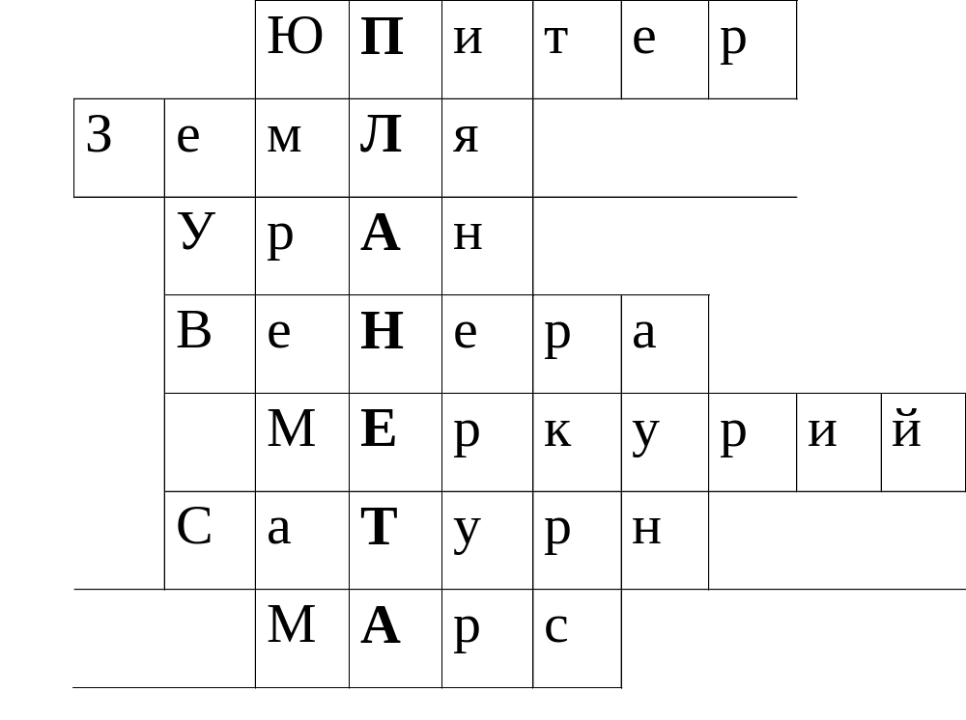

Slide 8
з
п
в
л
С
П
е
а
а
л
з
н
т
у
Л
д
е
у
т
у
к
а
С
т
р
о
н
о
М
о
а
н
н
а
с
а
л
м
р
Планета Солнечной системы, следующая после Земли
Ученый, который изучает космос
н
о
с
Небесное тело, которое само светится
Звезда, вокруг которой вращается Земля
Небесное тело, вращающееся вокруг звезды
Планета окруженная системой колец
Самая маленькая планета Солнечной системы
Естественный спутник, вращающийся вокруг Земли
Пространство, окружающее Землю,
звезды и планеты
ц
с
е

